Slide 1

Psycholinguistic Cues in
AI-Authorship Perception
and L2 Text Memory
心理语言线索、AI 作者身份判断与二语文本记忆
Revised design after TA feedback: 判断 → 评分 → L2 记忆/工作记忆任务
psycholinguistics
L2 reading
AI / Human / Hybrid texts
Notes:
大家好，我今天展示的是根据助教建议修改后的研究设计。我的题目是 Psycholinguistic Cues in AI-Authorship Perception and L2 Text Memory，也就是 AI 作者身份感知中的心理语言线索和二语文本记忆。修改后的重点是：我不只是研究学生能不能判断 AI 文本，而是研究他们根据哪些语言线索做判断，以及 AI 生成文本和人类撰写文本在第二语言阅读中是否会造成不同的记忆和工作记忆表现。

Slide 2

为什么这是心理语言学问题？
不是单纯 AI 检测，而是“语言加工 + 作者身份推断 + 二语记忆”
研究对象不是检测工具，而是读者：
• Reading / writing：读者如何处理文本形式
• Language perception：什么语言特征形成“AI 感”
• Pragmatics：读者如何从语言推断作者身份
• L2 processing：中英双语者阅读英文时的加工与记忆
• Working memory：句子顺序重建与再认表现
核心链条：语言线索 → AI/人类作者身份判断 → 二语阅读编码与记忆效果
Notes:
这个课题和心理语言学的关联主要有三层。第一，它研究读者如何处理文本语言形式，比如流畅度、结构规整性、情绪表达和个人声音。第二，它研究读者如何从这些语言线索推断作者身份，这是 pragmatics 和 language perception 的问题。第三，根据助教建议，我把第三个实验改成二语文本记忆任务，因为我的被试是中英双语者，他们阅读英文文本时涉及 second-language processing、working memory 和 memory encoding。

Slide 3
研究问题与假设
把“AI 感”从主观印象变成可测量变量
Research Questions
Hypotheses
RQ1：双语学生阅读英文文本时，能否区分 Human / AI / Hybrid？
RQ2：哪些心理语言线索让文本更像 AI？
RQ3：AI 文本与人类文本在 L2 阅读中，哪一种更易被编码和记住？
H1：越流畅、越规整、越模板化 → 越容易被判断为 AI。
H2：越有个人声音和具体情绪 → 越容易被判断为人类。
H3：AI 文本可能更易表层加工，但不一定更易被深度记住。
本次修改重点：Experiment 3 不再是简单总结，而是 L2 text memory / working memory task。
Notes:
我的研究问题现在分成三个层次。第一，学生能不能判断英文文本是人写、AI 写还是人机混合。第二，他们判断时依赖哪些心理语言线索，比如流畅度、结构规整度、情感表达和个人声音。第三，也是修改后的重点：当中英双语者阅读英文作为第二语言时，AI 生成文本和人类撰写文本是否会造成不同的记忆编码效果。

Slide 4
被试与双语背景控制
把“双语”从模糊标签变成筛选与控制变量
预筛选问卷
• 母语 / language background
• 英文学习年限
• 英文阅读能力自评 1–5
• 中文能力自评 1–5
• AI 使用频率
• 对 AI 写作的熟悉度
本次设计处理方式
Chinese–English
bilingual students
不直接比较中文 vs 英文；
统一让被试阅读英文文本。
双语背景作为控制变量，
服务于 Experiment 3 的 L2 阅读。
这样既回应双语建议，又避免同时操纵“文本来源 × 语言类型”导致变量过多。
Notes:
老师提到双语背景后，我的处理方式是：被试统一筛选为中英双语学生，但本次预实验不直接比较中文和英文文本，因为如果同时操纵文本来源和语言类型，变量会太多。我的方案是统一使用英文文本，这样英文就是他们的第二语言。通过预筛选问卷记录英语水平、中文水平、AI 使用频率等背景变量，用来控制个体差异。

Slide 5
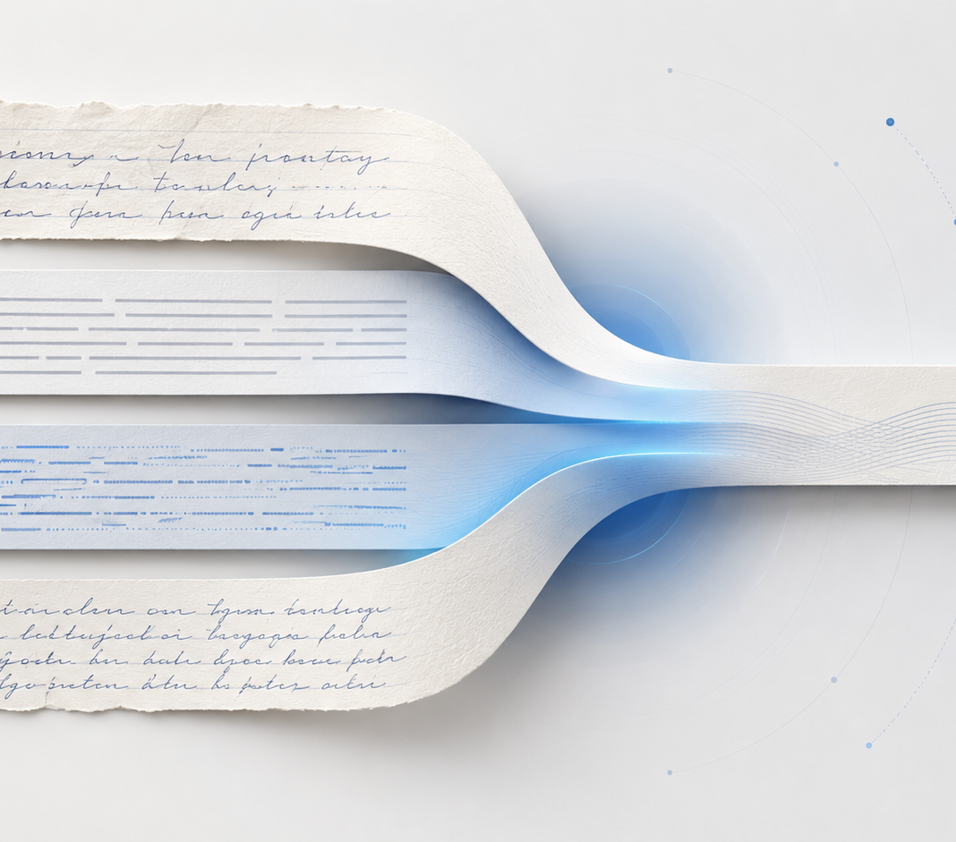
材料准备：配对文本与标准化流程
控制话题、长度、词汇难度，减少混淆变量
1. Human baseline
先准备若干人类撰写英文短段落，80–120词，话题中性。
2. AI paired version
将同一主题交给 AI 仿写/改写，控制长度和词汇难度相近。
3. Hybrid versions
保留 Experiment 1/2 用：Human polished by AI 或 AI humanized。
4. Matching check
比较字数、句子长度、难词数量；避免文本难度本身造成差异。
原则：同一话题形成 Human-written / AI-generated 配对文本，Experiment 3 只比较这两类。
Notes:
材料部分我会按照配对文本来准备。先准备若干人类撰写的英文短段落，长度控制在 80 到 120 词，话题尽量中性。然后把同一话题交给 AI 仿写或改写，生成对应的 AI 版本。两个版本要尽量匹配长度、词汇难度和主题。Hybrid 文本保留在 Experiment 1 和 2 中，用来观察人机混合文本是否容易被误判。Experiment 3 则重点比较 Human-written 和 AI-generated 两类文本。

Slide 6
Experiment 1 & 2：判断与语言线索评分
保留原设计，但减少开放式问题，强调量化
Experiment 1：AI-Authorship Judgment
Experiment 2：Likert Rating
任务：阅读混合呈现的短英文文本。
选择：Human / AI / Human with AI editing / Not sure。
因变量：
• 判断准确率
• 误判率
• 被判断为 AI 的比例
任务：对同一段文本进行 1–5 评分。
维度：流畅度、结构规整度、清晰度、情感表达、个人声音、模板感、自然度。
分析：哪些评分最能预测 AI 判断？
核心：Experiment 1 测“判断结果”，Experiment 2 拆解“判断依据”。
Notes:
前两个实验基本保留。第一个实验是作者身份判断任务，被试看一段文本，然后判断它是人写、AI 写、人机混合，还是不确定。这个任务测的是直觉判断和误判率。第二个实验是李克特量表评分，参与者从 1 到 5 分评价文本的流畅度、结构规整度、清晰度、情感表达、个人声音、模板感和自然度。然后我会看这些评分和 AI 判断之间的关系，找到哪些语言线索最影响作者身份判断。

Slide 7
Experiment 3：L2 Text Memory / Working Memory Task
根据 TA 建议替换原“总结任务”，强化心理语言学关联
研究问题：中英双语者阅读英文 L2 文本时，AI-generated 和 Human-written 哪一种更容易被编码和记住？
Read
Distractor
Memory Test
Measure
阅读 Human 或 AI 英文段落
10–15 秒干扰任务
乱序单词重排 / 再认
正确率 + 反应时
例子：原句 The student felt nervous before giving the speech.
乱序：speech / before / nervous / the / student / felt / giving / the → 被试重建语序
因变量：memory accuracy、reaction time、correct reconstruction / recognition rate
Notes:
第三个实验是根据助教建议改的重点。它不再是简单让被试总结文本，而是 L2 text memory 或 working memory task。被试看 Human-written 和 AI-generated 的英文段落，因为他们是中英双语者，所以英文阅读属于二语加工。阅读后先插入一个简短干扰任务，避免被试直接复述刚才的内容。然后进行记忆测试，比如给出原句的乱序单词，让被试还原正确语序，或者做句子再认题。因变量是正确率和反应时。这个实验可以比较 AI 文本和人类文本在第二语言阅读中，哪一种更容易被编码和记住。

Slide 8
预期结果
判断、线索和记忆三个层面互相连接
AI-like linguistic cues
higher AI judgment
different L2 memory
Experiment 1
Experiment 2
Experiment 3
Human+AI polished 文本可能比 Human Original 更容易被误判为 AI。
流畅度、结构规整度、模板感可能正向预测 AI-likelihood；个人声音和情绪表达可能反向预测。
AI 文本可能结构更规整、表层加工更快；但人类文本可能因情绪和细节更容易被记住。
最终解释：读者可能不是直接识别作者，而是在用语言线索进行心智与作者身份推断。
Notes:
我预期会看到三个层面的结果。第一，在判断任务中，人类文本如果被 AI 润色，可能更容易被误判为 AI。第二，在评分任务中，流畅度、结构规整性和模板感可能会提高文本的 AI-likelihood，而个人声音和情感表达可能降低 AI 判断。第三，在 L2 记忆任务中，AI 文本可能因为结构更规整而更容易表层处理，但人类文本如果有更多情绪和具体细节，可能反而更容易被记住。最终解释是，读者不是直接识别作者，而是使用语言线索进行作者身份和心智来源的推断。

Slide 9

可行性、局限与下一步
今晚展示重点：设计已经根据反馈收窄并增强心理语言学关联
可行性
• 网页任务可实现：随机呈现、计时、导出 CSV
• 小样本预实验：10–30 人即可先跑趋势
• 三个任务全部可量化：判断、评分、记忆准确率/反应时
局限与处理
• 材料难完全等值 → 用配对文本和长度/难度检查
• 双语差异 → 预筛选问卷控制英语水平
• 样本较小 → 先做 pilot study，后续扩大样本
一句话总结
本研究把“AI 文本判断”转化为一个关于语言线索、二语阅读加工与记忆编码的心理语言学问题。
Notes:
最后，这个设计在高中阶段是可行的。技术上可以做成网页任务，自动随机呈现文本、记录反应时间，并导出 CSV。样本可以先做十几到三十人的 pilot study。局限是材料很难完全等值，所以我会使用配对文本，并检查长度、词汇难度和句子长度。双语差异则通过预筛选问卷控制。总的来说，修改后的版本把 AI 文本判断转化成了一个关于语言线索、二语阅读加工和记忆编码的心理语言学问题。

